Slide 1
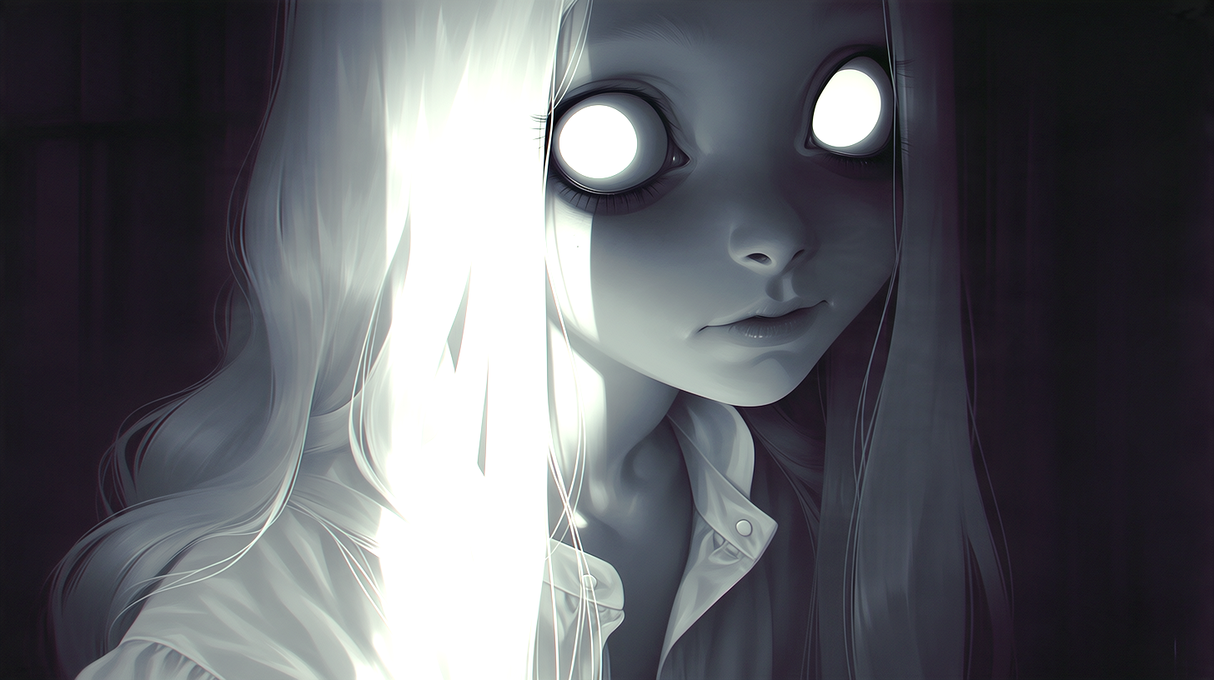
短編怪談
失明する家系

Slide 2
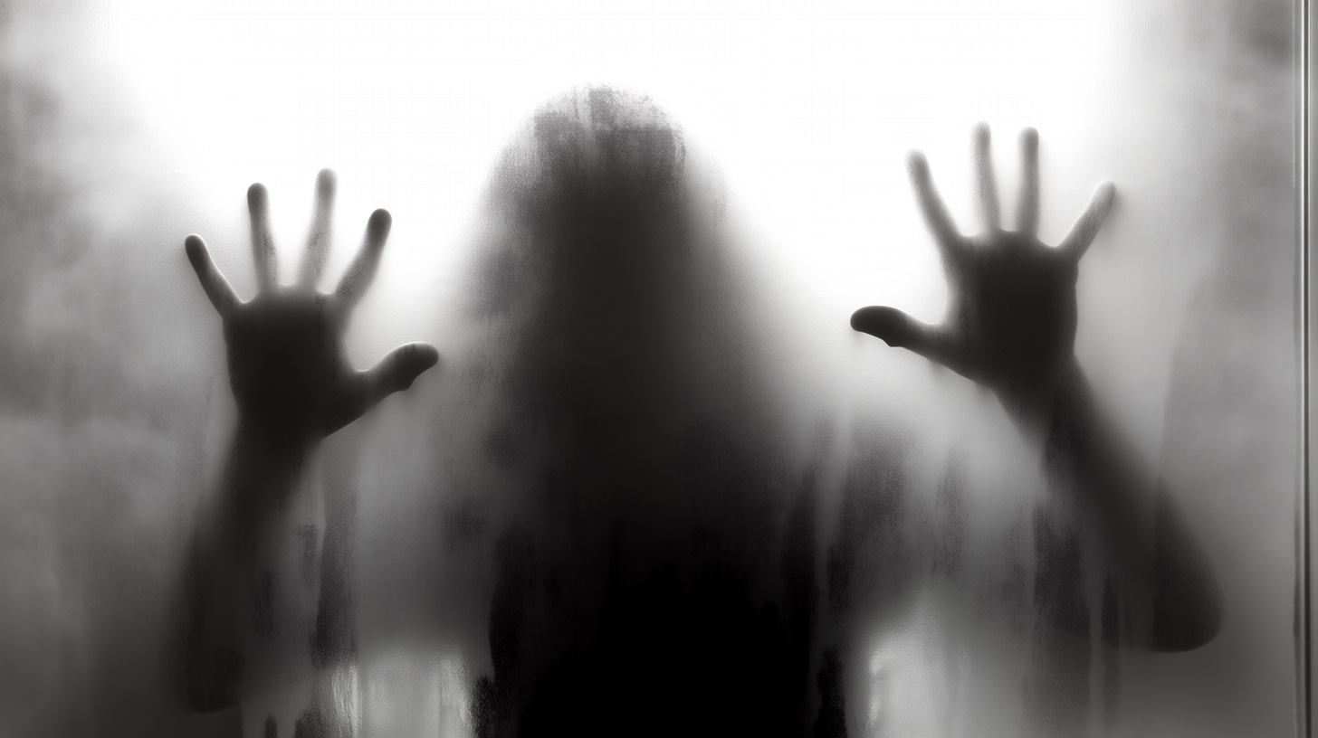
短編怪談
みてみてみてみて

Slide 3
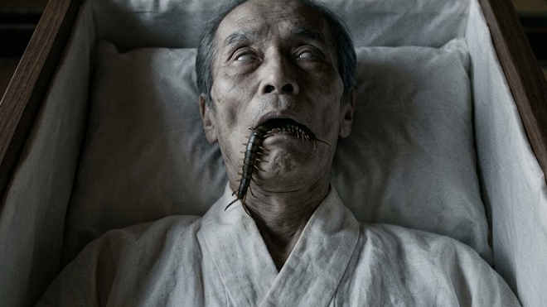
短編怪談
祖父を呪う

Slide 4
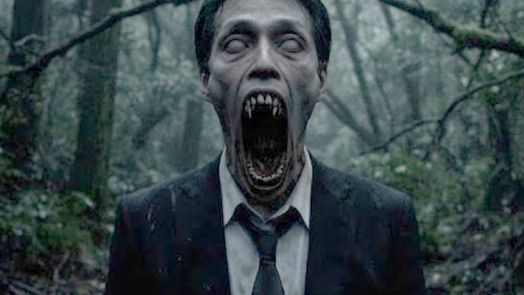
短編怪談
絶叫する男

Slide 5
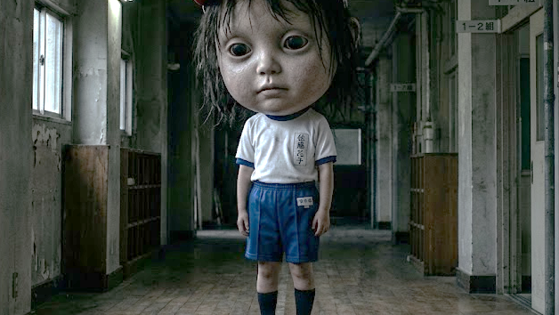
短編怪談
頭が大きい子供

Slide 6
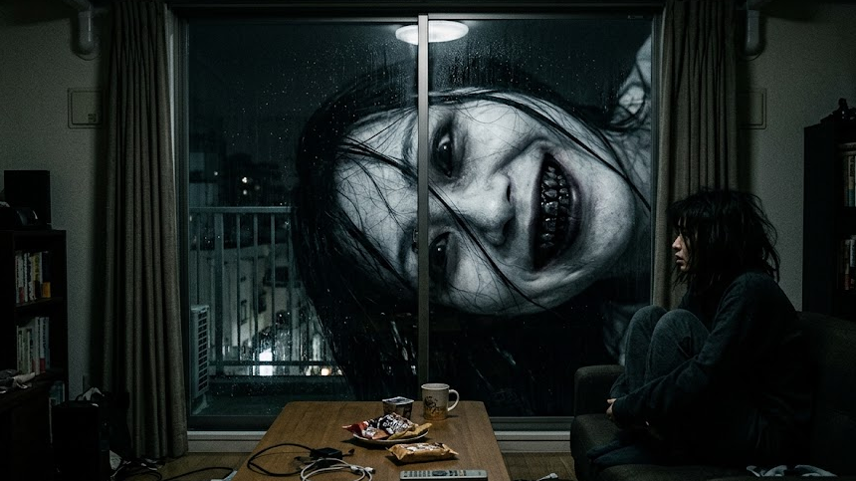
短編怪談
私も家に入れて？

Slide 7
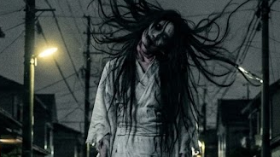
短編怪談
憑いて来る女

Slide 8
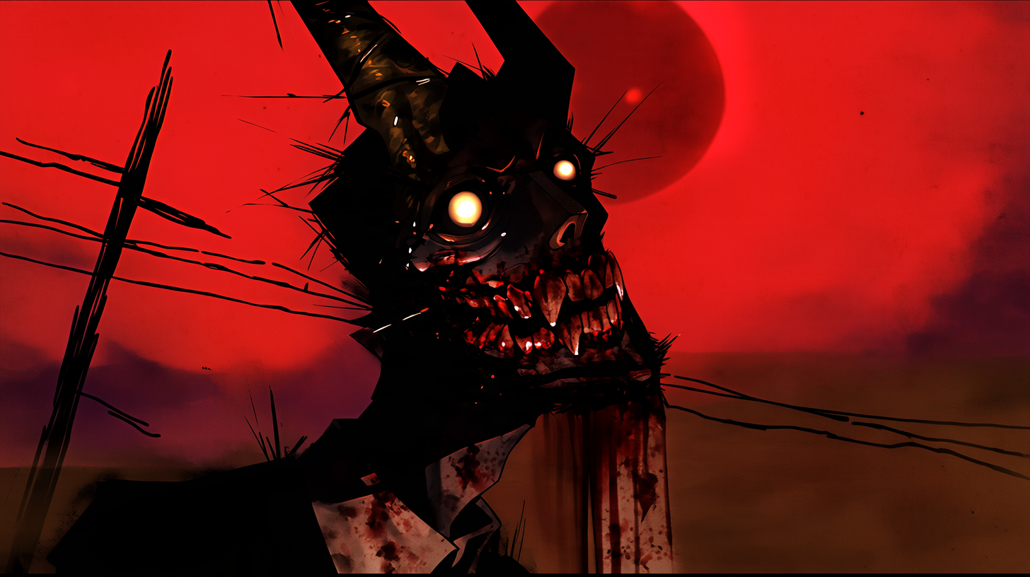
短編怪談
黒い鬼が来るよ

